Slide 1
EXTERNAL K-WAY MERGE SORT
Sinh viên thực hiện: Trần Khả Phiêu
MSSV: 15520614

Slide 2
Giới thiệu
Được dùng khi dữ liệu cần được sắp xếp vượt quá dung lượng RAM, dữ liệu được lưu trữ trong file trên ổ cứng.
Thời gian truy xuất vào bộ nhớ thường rất lớn so với thời gian thao tác sắp xếp.

Slide 3
Ý tưởng giải thuật
B1: Gọi tập nguồn S = {f1, f2, ..., fn} tập đích D = {g1, g2, ..., gn} chia xoay vòng dữ liệu của file Input cho các file tập S, mỗi lần 1 run cho đến khi hết file Input.
B2: Trộn từng bộ run của các file tập S, tạo thành run mới, rồi ghi lên các file tập D
B3: If (num_Runs(D) >1 )
Đổi vai trò tập nguồn (S) và tập đích (D).
Quay lại B2.
Else return;

Slide 4
Minh hoạ
Input: 85 81 78 77 75 73 72 70 68 67, k-way=3
//Phân phối lần 1:
F1: 85 77 72 67
F2: 81 75 70 66
F3: 78 73 68
//Trộn lần 1:
F1: 71 81 85 66 67
F2: 73 75 77
F3: 68 70 72
//Trộn lần 2:
F1: 68 70 71 72 73 75 77 81 85
F2: 66 67
F3: NULL
//Trộn lần 3:
F1: 66 67 68 70 71 72 73 75 77 81 85
F2: NULL
F3: NULL

Slide 5
Chi phí và độ phức tạp thuật toán
Nếu dùng n file trung gian, thì cần N*logn(N) thao tác copy cho bộ dữ liệu N phần tử.
Dùng file trung gian sẽ giảm được số thao tác copy.

Slide 6
Cải tiến thuật toán
Dùng cấu trúc heap để thực hiện thao tác trộn các đường chạy.
Đọc từng đoạn buffer trên file Input với kích thước buffer vừa đủ cho RAM.
Thực hiện Merge sort thông thường cho buffer rồi lưu buffer lại vào các files. Lúc này mỗi file là một đường chạy.
Trộn các file lại ta được kết quả đã sắp xếp.

Slide 7
Cài đặt
Thuật toán được cài đặt bằng ngôn ngữ lập trình C++, chạy trên IDE Code::Block
Input là một file binary chứa N số thực kiểu double được tạo ngẫu nhiên.

Slide 8
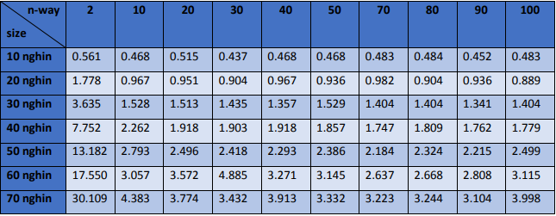
Kết quả thực nghiệm

Slide 9
Phụ lục
Chương trình: https://github.com/deathvn/External_mergesort
Tài liệu tham khảo:
External Sorting – GeeksforGeeks
https://www.geeksforgeeks.org/external-sorting/
CS302 --- External Sorting
http://web.eecs.utk.edu/~leparker/Courses/CS302-Fall06/Notes/external-sorting2.html
CTDL&GT Lưu trữ ngoài
https://websrv1.ctu.edu.vn/coursewares/cntt/gthuat/gthuat/chuong4.htm#IV-3-3

